Slide 1


О порядке составления государственной статистической отчетности по статистике промышленности
Главное статистическое управление Витебской области

Slide 2


Главное статистическое управление
Витебской области
01
Нормативная база:
Закон Республики Беларусь «О государственной статистике»
Инструкция о порядке представления первичных статистических данных - Утверждена постановлением Белстата от 28.08.2015 № 100
Указания по заполнению форм государственной статистической отчетности

Slide 3
Значимость официальной статистической информации, формируемой на основании первичных статистических данных по форме государственной статистической отчетности 12-п «Отчет о производстве промышленной продукции (работ, услуг)»
Главное статистическое управление
Витебской области
02
Сбор информации по форме 12-п осуществляется в целях:
ежемесячного расчета индекса промышленного производства – ключевого макроэкономического индикатора, характеризующего краткосрочную динамику и тенденции (направление) развития промышленного производства в Республике Беларусь;
ежемесячной оценки валового внутреннего продукта и валового регионального продукта;
оперативного информирования руководства страны о состоянии и развитии промышленного сектора Республики Беларусь для прогнозирования и принятия управленческих решений в области экономической политики;
формирования официальной статистической информации об объемах и динамике произведенной в Республике Беларусь промышленной продукции

Slide 4
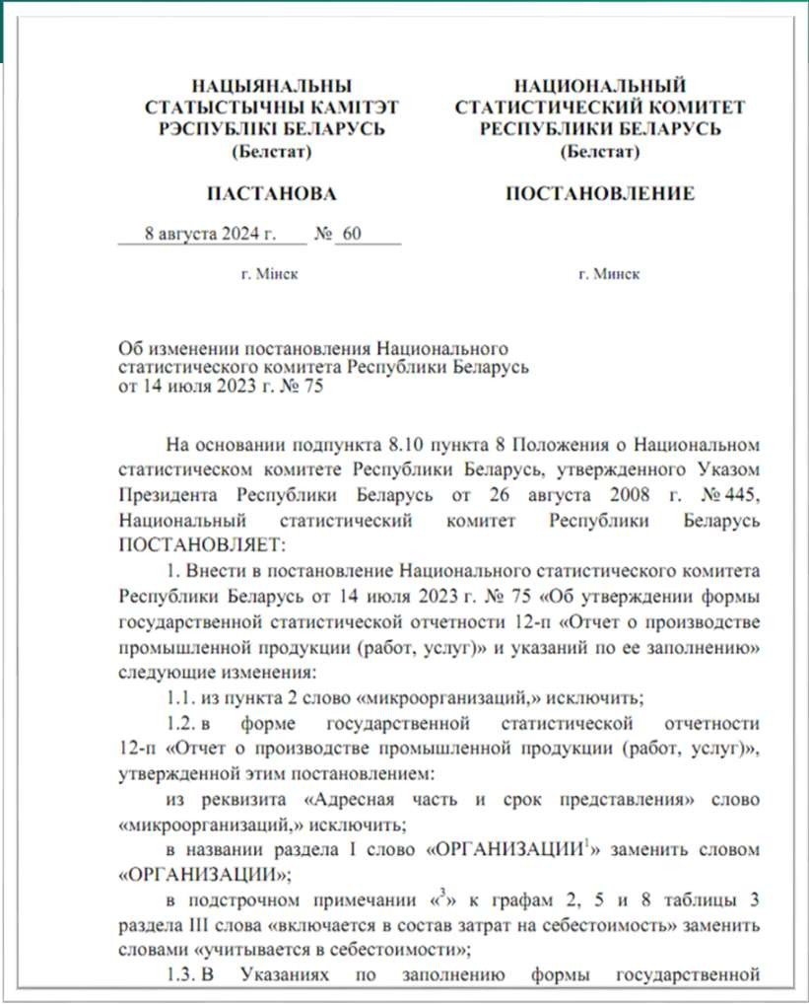

Главное статистическое управление
Витебской области
03
Респонденты по форме 12-п
Постановлением Национального статистического комитета Республики Беларусь от 8 августа 2024г. № 60 изменены подходы по формированию круга респондентов
по форме государственной статистической отчетности
12-п «Отчет о производстве промышленной продукции (работ, услуг)» начиная с отчета за январь 2025 г.
Постановление вступило в силу с 20 января 2025 г.

Slide 5
Главное статистическое управление
Витебской области
Респонденты по форме 12-п в 2026 году
04
Сплошной охват:
Юридические лица, обособленные подразделения юридических лиц с основным видом экономической деятельности, относящемся к промышленности:
коммерческие организации
подчиненные государственным органам
являющиеся участниками холдингов
без ведомственной подчиненности со средней численностью работников от 50 человек
некоммерческие организации, осуществляющие производство товаров и услуг для реализации продукции, работ, услуг на сторону
Выборочный охват (исходя из значимости вклада в вид экономической деятельности
по объему производства):
юридические лица без ведомственной подчиненности со средней численностью работников до 49 человек
организации со второстепенными видом экономической деятельности, относящемся к промышленности
Не рассматриваются в качестве респондентов:
Крестьянские (фермерские) хозяйства.

Slide 6
Главное статистическое управление
Витебской области
05
Материалы для составления и представления форм
Сайт Национального статистического комитета Республики Беларусь http://www.belstat.gov.by
РЕСПОНДЕНТАМ → Бланки форм… →
Статистика промышленности→
→
СРОК
ПРЕДСТАВЛЕНИЯ
БЛАНК
И УКАЗАНИЯ
по заполнению формы
4-го числа после
отчетной даты,
данные в графах 11-16
раздела III
за декабрь -16 января
УТВЕРЖДЕНО
Постановление
Национального
статистического комитета
Республики Беларусь
14.07.2023 № 75
Указания по заполнению
Типичные ошибки
Актуальные изменения
Вид представления
Отчет представляется в виде электронного документа с использованием специализированного программного обеспечение многофункционального веб-портала ЕИСГС «Электронный респондент онлайн».
Сайт веб-портала: http://e-respondent.belstat.gov.by

Slide 7
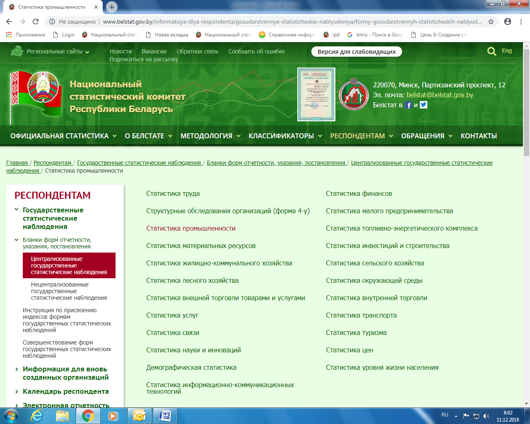
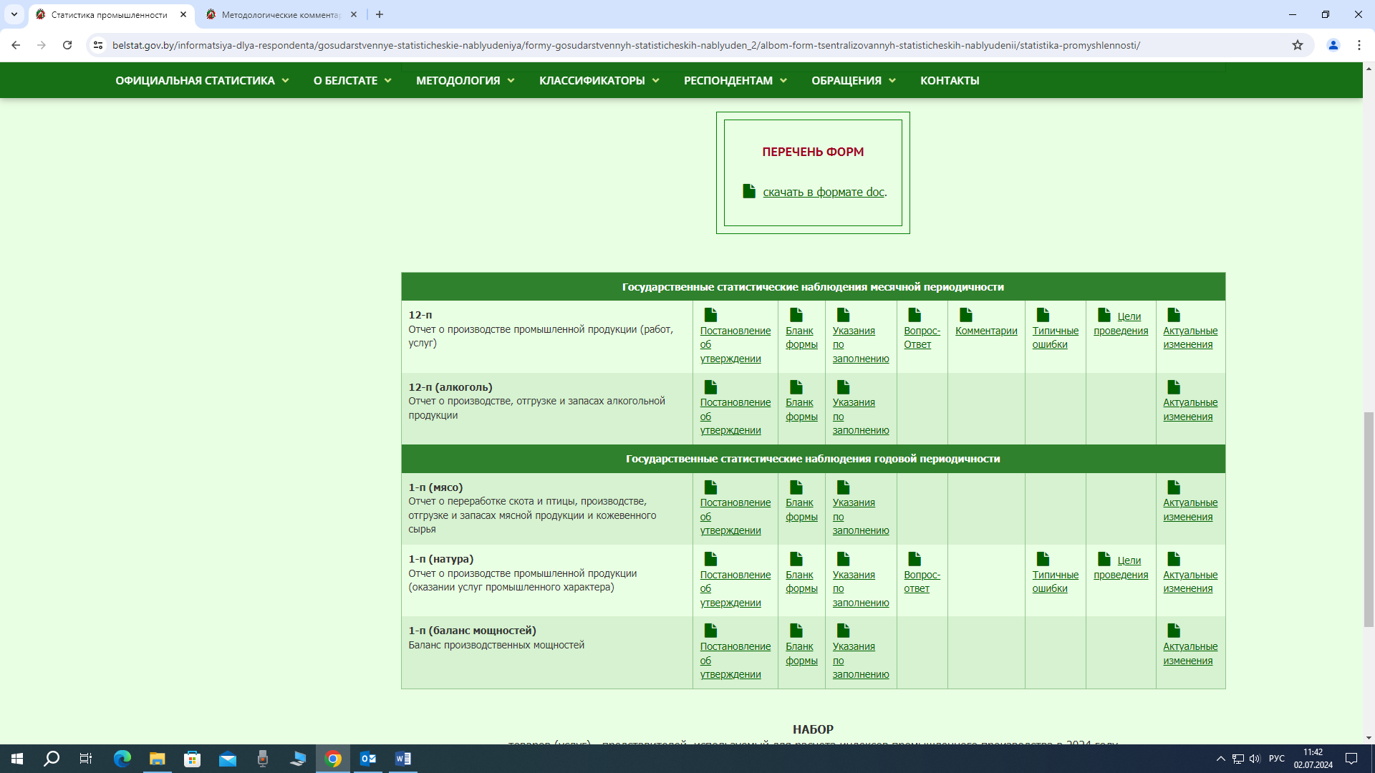
Главное статистическое управление
Витебской области
Материалы для составления и представления форм
06

Slide 8
Главное статистическое управление
Витебской области
07
Разработка форм государственной статистической отчетности
по статистике промышленности
Актуализированные версии в 2026году
Соответствие классификаторов
первые четыре разряда кода ОКП РБ (СК 25.006-2015)
соответствуют аналогичным разрядам
кода вида экономической деятельности,
в результате которой производится данная продукция.
Общегосударственный классификатор
РБ «Виды экономической деятельности»
ОКРБ 005-2011
ОБЩЕГОСУДАРСТВЕННЫЙ КЛАССИФИКАТОР
РЕСПУБЛИКИ БЕЛАРУСЬ
ОКРБ 005-2011
«10 110»
СТАТИСТИЧЕСКИЙ КЛАССИФИКАТОР
«ПРОМЫШЛЕННАЯ ПРОДУКЦИЯ»
СК 25.006-2015
«10.11.11.400»
Статистический классификатор
СК 25.006-2015
«Промышленная продукция»

Slide 9
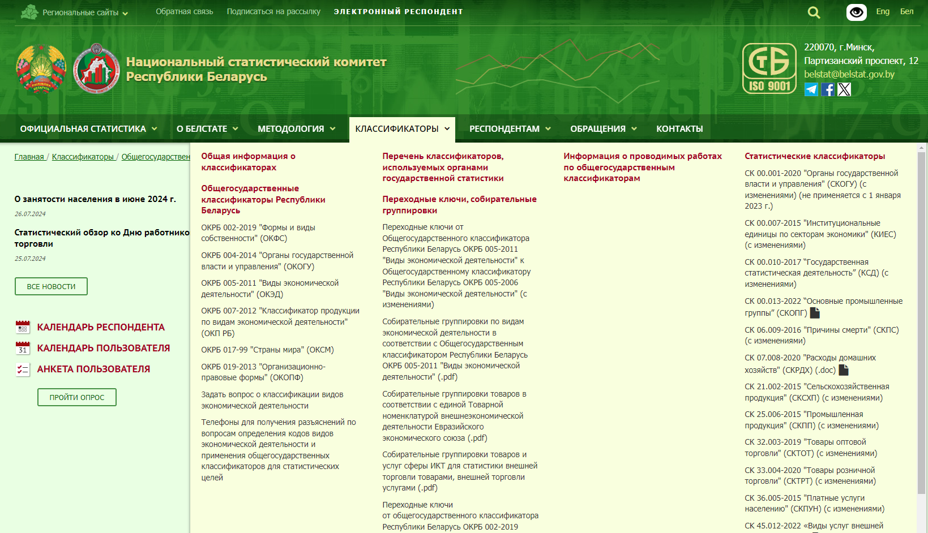
Главное статистическое управление
Витебской области
08

Slide 10
Главное статистическое управление
Витебской области
09
Указания по форме 12-п на 2026 год утверждены
Постановлением Национального статистического комитета
Республики Беларусь 14.07.2023 №75
Изменения в Указаниях по заполнению формы на 2026 год
Постановлением Национального статистического комитета
Республики Беларусь 15.07.2025 №45, 12.12.2025 №114
В Указаниях по заполнению:
пункты 32, 60, 66, 73 и 79 дополнены разъяснениями о порядке отражения стоимости давальческого сырья, а также о производстве продукции, изготовленной из давальческого сырья, по видам в натуральном и стоимостном выражении;
в пункты 45 и 46 внесены изменения редакционного характера;
пункт 58 дополнен разъяснением о порядке отражения стоимости работ (услуг) по распределению,поставке и продаже газообразного топлива, а также деятельности по реализации компримированного природного газа на автомобильных газонаполнительных компрессорных станциях.

Slide 11
Главное статистическое управление
Витебской области
10
Постановление Совета Министров Республики Беларусь от 17.12.2001 № 1817
Согласно Положению об отнесении продукции (работ, услуг) к продукции (работам, услугам) собственного производства, утвержденному Постановлением Совета Министров Республики Беларусь
от 17.12.2001 № 1817, к продукции собственного производства производителя продукции относится продукция, полностью полученная производителем продукции или подвергнутая им в процессе производства достаточной переработке (обработке).
К продукции, подвергнутой производителем продукции достаточной переработке (обработке)
в Республике Беларусь, относится продукция, степень переработки (обработки) которой, достигаемая
в процессе производства, соответствует одному из следующих критериев (пункт 7):
изменение товарной позиции по единой Товарной номенклатуре внешнеэкономической деятельности Евразийского экономического союза (далее - ТН ВЭД ЕАЭС) на уровне одного из первых четырех знаков
(в промышленности изменение кода статистического классификатора СК 25.006-2015 «Промышленная продукция» на уровне 6 знаков), произошедшее в результате переработки (обработки) сырья, материалов;
доля разницы между отпускной ценой продукции производителя продукции и ценой материалов, использованных при ее производстве (далее - добавленная стоимость), составляет не менее 30 процентов в отпускной цене единицы продукции.

Slide 12
Главное статистическое управление
Витебской области
11
В Указаниях по заполнению формы
Пункт 23 разъясняет порядок отражения в отчете объема промышленного производства, запасов готовой продукции и объема отгруженной продукции для организаций, являющихся собственниками сырья, материалов, переданных в полную либо частичную переработку другим организациям.
РАЗЪЯСНЕНИЕ: Если собственник сырья и материалов передал весь процесс производства продукции – он не включает стоимость этой продукции в объем промышленного производства, запасы готовой продукции и объем отгруженной продукции.
Если передана часть процесса производства продукции – он включает в объем промышленного производства, запасы и объем отгруженной продукции стоимость готовой продукции за вычетом стоимости услуг, оказанных сторонней организацией.

Slide 13
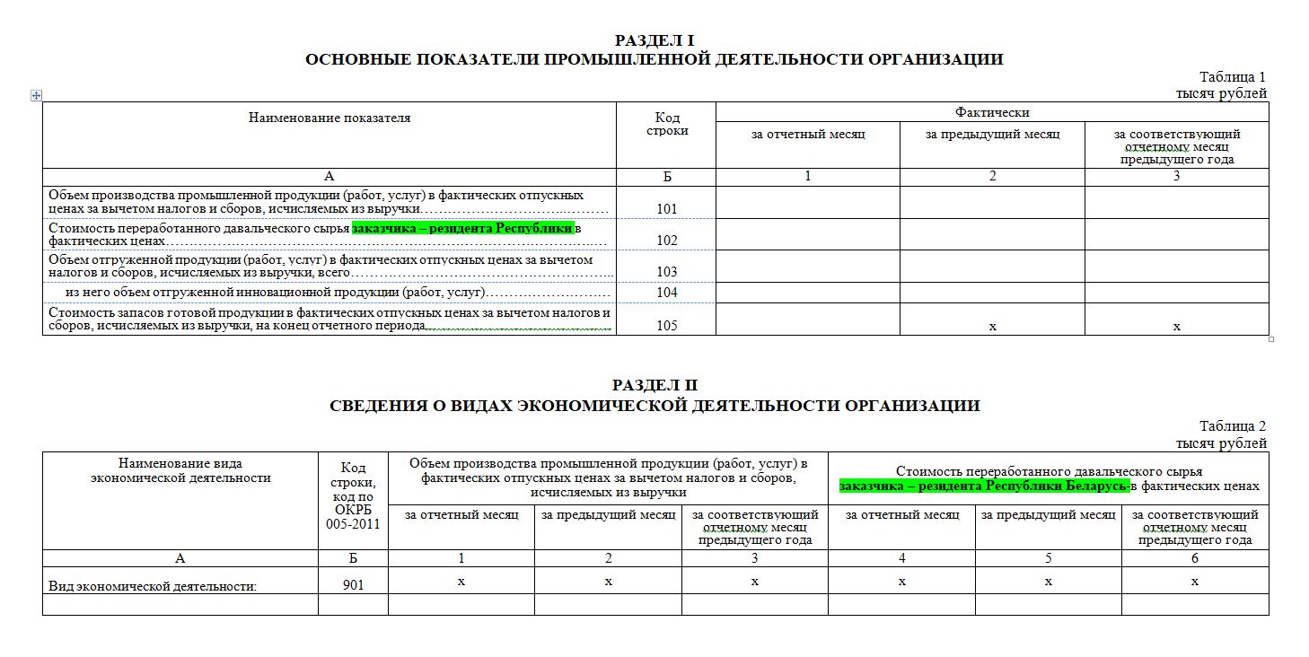
Главное статистическое управление
Витебской области
12
Порядок заполнения формы 12-п
Данные отражаются:
за отчетный месяц
за предыдущий месяц
за соответствующий отчетному месяц предыдущего года

Slide 14
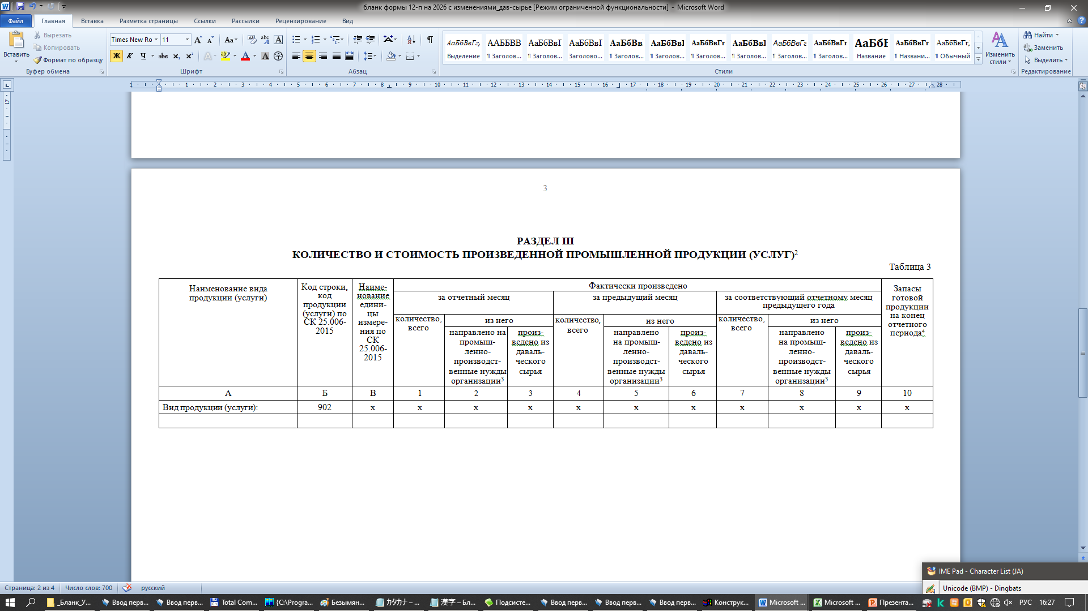
Главное статистическое управление
Витебской области
13

Slide 15
Главное статистическое управление
Витебской области
14
Порядок заполнения формы 12-п
Объем производства промышленной продукции
(работ, услуг)
совокупность готовой продукции (выполненных работ, оказанных услуг) собственного производства, классифицируемых по общегосударственному классификатору Республики Беларусь ОКРБ 005-2011
«Виды экономической деятельности» в горнодобывающей промышленности;
обрабатывающей промышленности; снабжении электроэнергией, газом, паром, горячей
водой и кондиционированным воздухом; водоснабжении; сборе, обработке и удалении отходов, деятельности по ликвидации загрязнений (разделы с 05 по 39)
Готовая продукция, изделия и полуфабрикаты
полностью законченные обработкой, соответствующие требованиям стандартов, технических условий, в том числе по комплектности, или иных технических нормативных правовых актов, предусмотренным договором, принятые на склад готовой продукции или заказчиком (покупателем) и снабженные сертификатом или другим документом, удостоверяющим их качество

Slide 16
Главное статистическое управление
Витебской области
15
ТИПИЧНЫЕ ОШИБКИ
Ошибка: осуществление стоимостной объема промышленного производства в прейскурантных ценах
Правильно: согласно части первой пункта 26 Указаний стоимостная оценка объема промышленного производства осуществляется в фактических отпускных ценах (ценах отгрузки)
Ошибка: корректировка в отчете за отчетный месяц данных за период (для соответствия нарастания)
Правильно: отчет по форме составляется на дискретной основе. Данные в этом отчете отражаются за отчетный месяц на основании первичных учетных и иных документов (ТН,ТТН, карточек складского учета, отгрузочных спецификаций и др.
Ошибка: отражение данных об объеме производства по видам экономической деятельности в разделе II отчета, не соответствующих данным об объеме производства по видам продукции статистического классификатора СК 25.006-2015 «Промышленная продукция», отраженным в разделе III отчета, на уровне первых четырех знаков между классификаторами
Правильно: при отражении данных о производстве продукции в натуральном и стоимостном выражении в разделах II и III необходимо руководствоваться классификаторами ОКРБ 005-2011 «Виды экономической деятельности» и СК 25.006-2015 «Промышленная продукция», которые, как правило, соответствуют друг другу на уровне первых четырех знаков

Slide 17
Главное статистическое управление
Витебской области
16
Закон Республики Беларусь «О государственной статистики»
В соответствии с п.1.9 ст.10 Закона Республики Беларусь «О государственной статистике» органы государственной статистики имеют право требовать и получать от респондента необходимые разъяснения, документы (их копии) и иные материалы при организации и проведении государственных статистических наблюдений, формировании официальной статистической информации и (или)
в случае выявления искажений в данных государственной статистической отчетности.
Ответственность
За нарушение порядка представления государственной статистической отчетности (представление искаженных данных, несвоевременное представление государственной статистической отчетности или непредставление) статьей 24.12 КоАП РБ предусмотрена административная ответственность (наложение штрафа в размере от 10 до 30 базовых величин).

Slide 18


По возникающим вопросам по форме
12-п «Отчет о производстве промышленной продукции (работ, услуг)»
с нами можно связаться по телефонам:
8 (0212) 43-69-63
8 (0212) 23-60-54
8 (0212) 43-69-62
8 (0212) 43-69-89
Телефоны первого уровня технической поддержки респондентов
(по вопросам представления статистической отчетности в электронном виде)
 8 (0212) 25-00-10
Главное статистическое управление Витебской области
210015, г. Витебск, ул.Ленина, 10а
prom.vitebsks@belstat.gov.by

